Slide 1
Организация бизнес-процесса платежей в компании
07 октября 2016
Главный бухгалтер ООО «СГ МСК»
Лукьянова Е.О

Slide 2
As was Организация бизнес-процесса платежей в компании
Банковская выписка
К
А
З
Н
А
Ч
Е
Й
С
Т
В
О
Б
У
Х
Г
А
Л
Т
Е
Р
И
Я
К
Л
И
Е
Н
Т
-
Б
А
Н
К
Система учета ДМС
Регистрация выписки/разноска оплаты
Распоряжение на выплату
Система учета АВТО
Регистрация выписки/разноска оплаты
Распоряжение на выплату
Выгрузка из системы Клиент-Банк
Система учета др.видов страхования
Регистрация выписки/разноска оплаты
Распоряжение на выплату
Система учета хоз. деятельности
Регистрация выписки/разноска оплаты
Распоряжение на выплату
Выгрузка в систему Клиент-Банк
Система учета платежей по инвестициям
Регистрация выписки/разноска оплаты
Распоряжение на выплату

Slide 3
As is Организация бизнес-процесса платежей в компании
Внедрена ERP в компании – единое информационное пространство – Корпоративная информационно-аналитическая система (КИАС) для всех направлений деятельности компании и движения денежных средств:
Страхование + Re: договоры, убытки, КВ, суброгации, исполнительное производство, ГОТС
Общехозяйственная деятельность – договоры купли-продажи/оказания услуг входящие/исходящие, подотчетные средства
Инвестиционная деятельность – различные оттоки и притоки
Это позволило Стандартизировать и внедрить следующие процедуры:
корректное отражение реквизитов контрагентов
формирование заявок на проведение всех видов платежей всеми подразделениями
контроль формирования платежей (реквизитов, согласования инициаторов платежей, пр. по задачам и требованиям аудита и контрольно-ревизионных функций)
формирование реестров на платеж в автоматическом режиме
согласование платежей финансовыми службами – Казначейством
выгрузку согласованных реестров в систему электронных платежей клиент-банк

Slide 4
As was Организация бизнес-процесса платежей в компании
Схема работы филиалов/точек продаж с расчетными счетами.
Поступление платежей от контрагентов в пользу филиала
Инкассация наличных денежных средств филиала в размере превышения лимита кассы.
Еженедельный перевод свободного остатка с Бизнес счетов на Московский счет
Пополнение Регионального счета в размере суммы расходов, требующих подтверждения в виде платежного поручения с оригинальной отметкой банка, а также для снятия наличных денежных средств.
Безналичная оплата по текущим обязательствам филиала на счета контрагентов.
Снятие наличных по чеку.
Оплата наличными по текущим обязательствам филиала из кассы за счет средств, принятых в кассу по чеку.
Оплата наличными по текущим обязательствам филиала из кассы за счет выручки в размере установленного ГО лимита на расходы из кассы за счет выручки.
Оплата расходов, требующих подтверждения в виде платежного поручения с оригинальной отметкой банка
5
Москва
Банк Москвы
РЕГИОН
4
Московский счет
3
Банк Москвы/Сбербанк
Региональный счет
2
1
1
РЕГИОН
Банки (взаимный бизнес)
6
9
Касса филиала
1
1
Бизнес - счета
7
8
Контрагенты филиала/точки продаж
Иные клиенты
Клиенты банка (взаимный бизнес)
Самостоятельно
По акцепту ГО

Slide 5
As is Организация бизнес-процесса платежей в компании
Благодаря внедрению ERP - КИАС была выработана и реализована модель работы с расчетными счетами филиалов и точек продаж.
Москва
Поступление безналичных платежей от контрагентов в пользу филиалов/точек продаж.
Поступление наличных платежей от контрагентов в пользу филиала/точек продаж посредством платежных терминалов, системы эквайринга (pos-терминалы Банка Москвы).
Безналичная оплата по текущим обязательствам филиала на счета контрагентов.
4. Оплата расходов, требующих подтверждения в виде платежного поручения с оригинальной отметкой банка производится так же со счета Банка Москвы в ГО и пересылается экпресс почтой.
Банк Москвы
РЕГИОН
Московский счет
Банк Москвы/Сбербанк
Региональный счет
1
РЕГИОН
Банки (взаимный бизнес)
Платежные терминалы, эквайринг
Касса филиала
Бизнес - счета
1
2
1
Контрагенты
Иные клиенты
Клиенты банка (взаимный бизнес)
Самостоятельно
По акцепту ГО

Slide 6
Как это работает
Организация бизнес-процесса платежей в компании
Систематизированы Расчетные счета в банках. Организован справочник расчетных счетов Компании, с актуальной информацией по данным последней выписки
Остатки на последнюю выписку

Slide 7
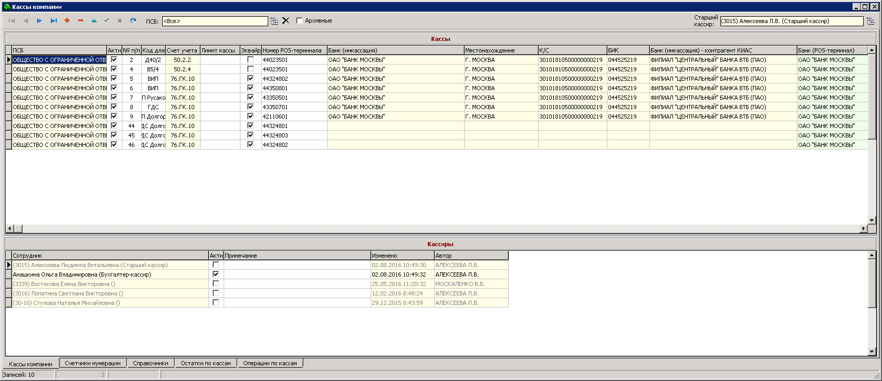
Организация бизнес-процесса платежей в компании
Регламентирована работа кассовых узлов. Организован справочник касс , привязаны к кассам pos-терминалы и банки инкассирования денежных средств, обеспечена актуализация остатков денежных средств в кассе на текущей момент, визуализирована активность кассы и работающего на ней кассира, визуализированы эквайринговые платежи

Slide 8
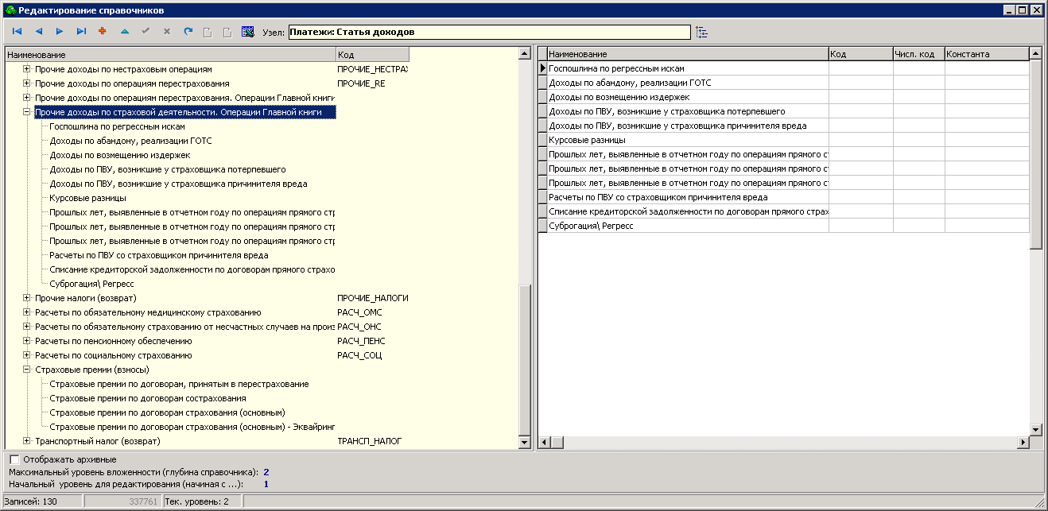
Организация бизнес-процесса платежей в компании
Организован справочник статей доходов

Slide 9
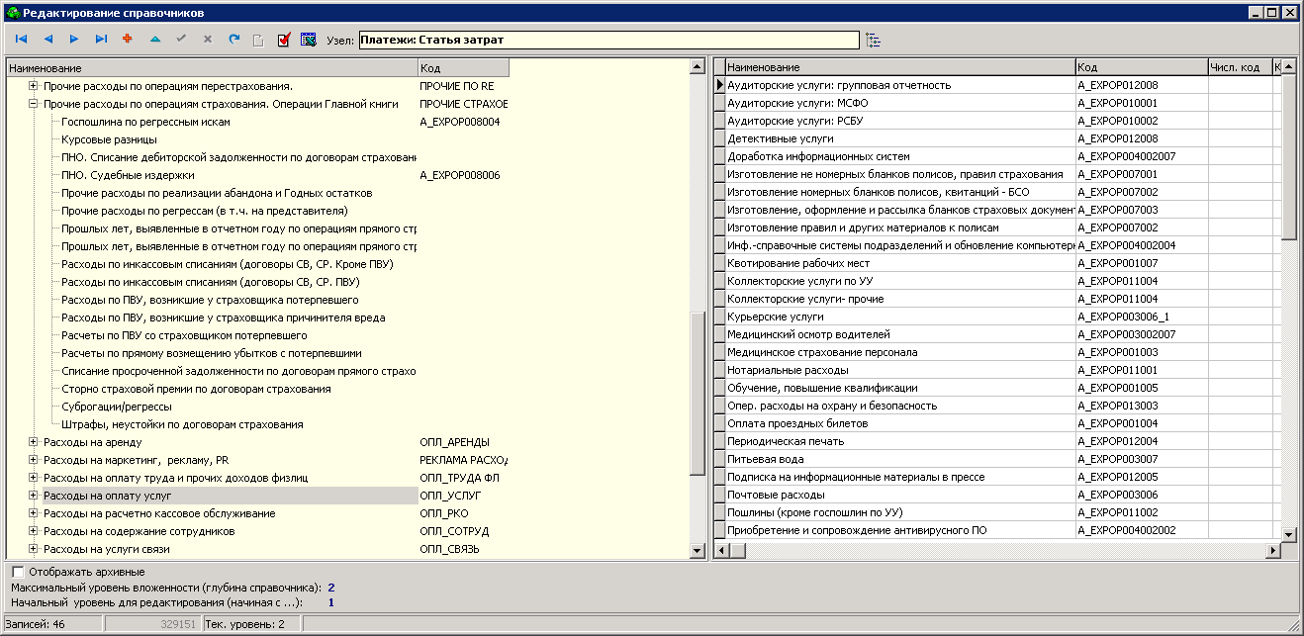
Организация бизнес-процесса платежей в компании
Организован справочник статей затрат

Slide 10
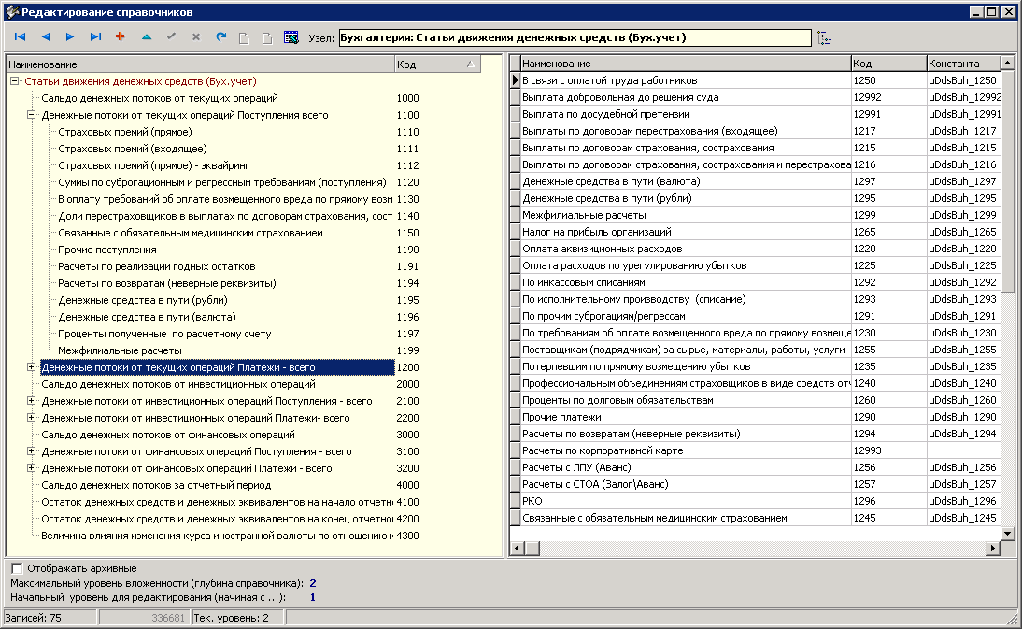
Организация бизнес-процесса платежей в компании
Организован справочник статей движения денежных средств

Slide 11
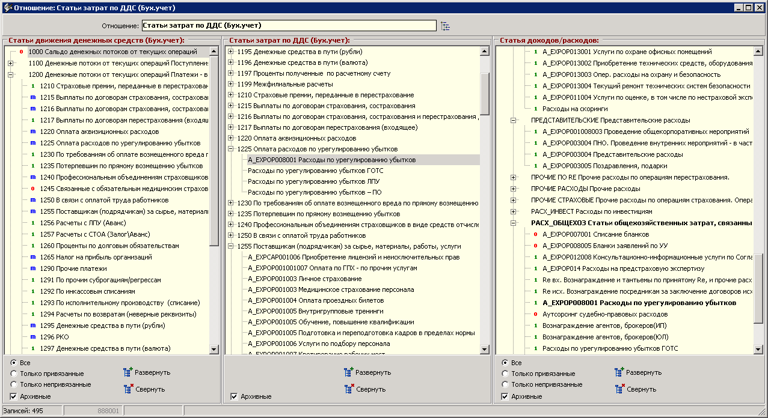
Организация бизнес-процесса платежей в компании
Обеспечена связь справочников ДДС/Статей Доходов/Статей Расходов

Slide 12
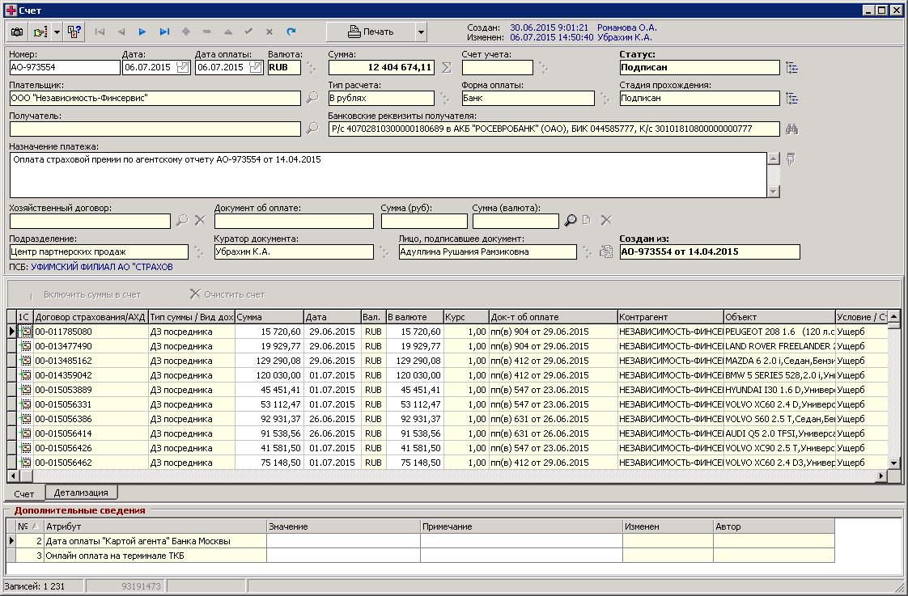
Организация бизнес-процесса платежей в компании
Внедрена дисциплина входящих платежей через формирование в системе Счета на оплату

Slide 13
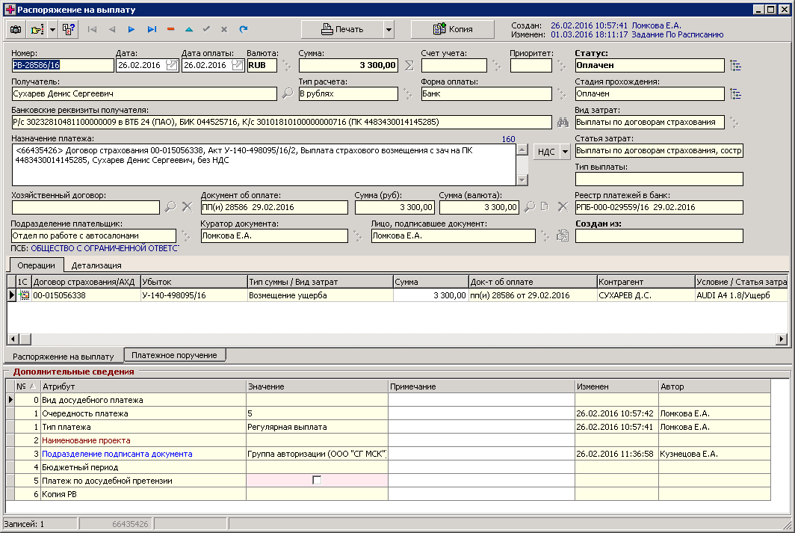
Организация бизнес-процесса платежей в компании
Внедрена дисциплина исходящих платежей.
Все подразделения Компании-инициаторы платежа формируют РВ

Slide 14
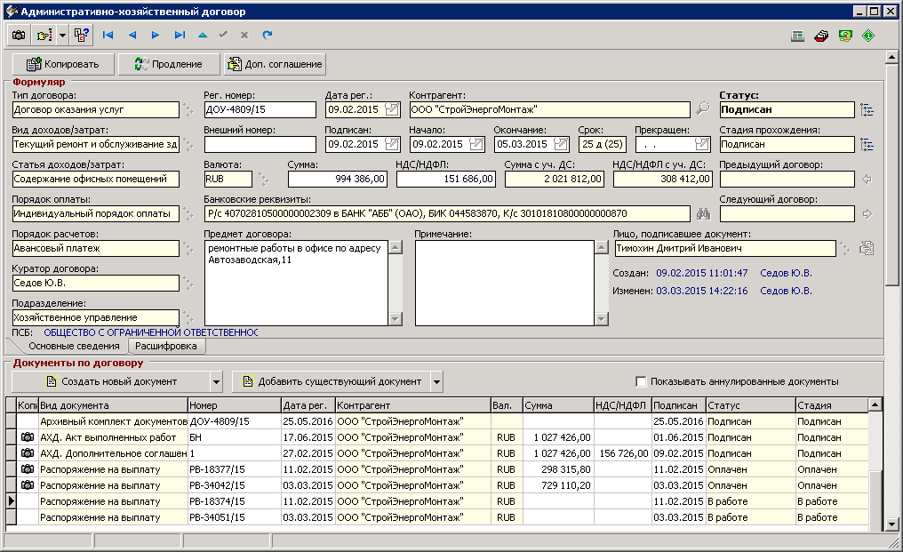
Организация бизнес-процесса платежей в компании
Организован процесс согласования исходящих платежей и договоров АХД

Slide 15
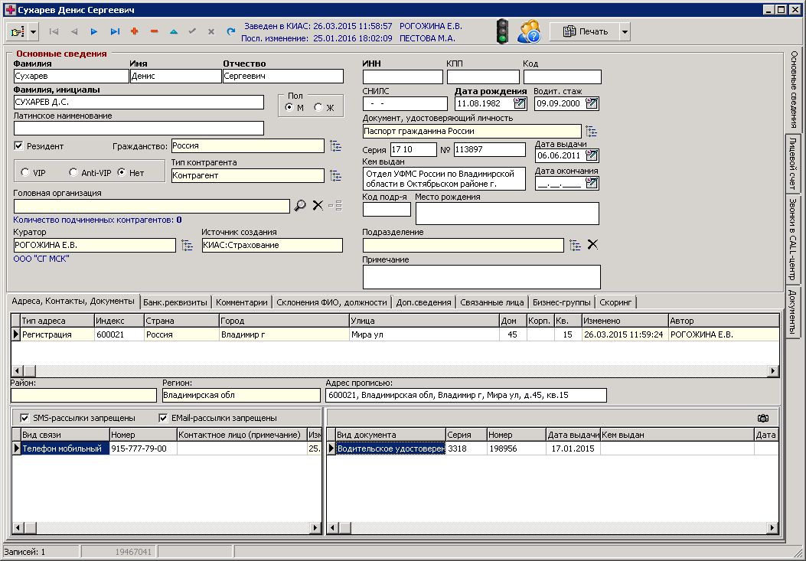
Организация бизнес-процесса платежей в компании
Обеспечена дисциплина ввода контрагентов в ERP и их реквизитов

Slide 16
Организация бизнес-процесса платежей в компании
Формирование шаблона платежного документу уже дело техники:
29.02.2016 |  |  |  |  |  |  |  | 29.02.2016
 |  |  |  |  |  |  |  |  |  |  |  |  |  |  |  |  |  |  |  |  |  |  |  |  |  |  |  |  |  |  |  | 0401060
Поступ. в банк плат. |  |  |  |  |  |  |  | Списано со сч. плат.
ПЛАТЕЖНОЕ ПОРУЧЕНИЕ № |  |  |  |  |  |  |  |  |  |  | 28586 |  |  |  |  |  |  | 29.02.2016
 |  |  |  |  |  |  |  |  |  |  |  |  |  |  |  |  |  | Дата |  |  |  |  |  |  |  | Вид платежа
Сумма прописью |  |  |  | Три тысячи триста рублей 00 копеек
ИНН |  | 1655006421 |  |  |  |  |  |  |  | КПП |  | 775001001 |  |  |  |  |  |  |  | Сумма |  |  | 3300-00
АО "СГ МСК"
 |  |  |  |  |  |  |  |  |  |  |  |  |  |  |  |  |  |  |  | Сч.№ |  |  | 40701810900280000037
Плательщик
Акционерный коммерческий банк "Банк Москвы" (открытое акционерное общество) |  |  |  |  |  |  |  |  |  |  |  |  |  |  |  |  |  |  |  | БИК |  |  | 044525219
 |  |  |  |  |  |  |  |  |  |  |  |  |  |  |  |  |  |  |  | Сч. № |  |  | 30101810500000000219
Банк плательщика
ВТБ 24 (ПАО), г.МОСКВА |  |  |  |  |  |  |  |  |  |  |  |  |  |  |  |  |  |  |  | БИК |  |  | 044525716
 |  |  |  |  |  |  |  |  |  |  |  |  |  |  |  |  |  |  |  | Сч. № |  |  | 30101810100000000716
Банк получателя
ИНН |  |  |  |  |  |  |  |  |  | КПП |  |  |  |  |  |  |  |  |  | Сч.№ |  |  | 30232810481100000009
Сухарев Денис Сергеевич
 |  |  |  |  |  |  |  |  |  |  |  |  |  |  |  |  |  |  |  | Вид оп. |  |  |  |  |  |  | Срок плат.
 |  |  |  |  |  |  |  |  |  |  |  |  |  |  |  |  |  |  |  | Наз. пл. |  |  |  |  |  |  | Очер. плат.
Получатель |  |  |  |  |  |  |  |  |  |  |  |  |  |  |  |  |  |  |  | Код |  |  |  |  |  |  | Рез. поле
<66435426> Договор страхования 00-015056338, Акт У-140-498095/16/2, Выплата страхового возмещения с зач на ПК 4483430014145285, Сухарев Денис Сергеевич, без НДС
Назначение платежа
 |  |  |  |  |  |  |  |  | Подписи |  |  |  |  |  |  |  |  |  |  |  |  | Отметки банка
М.П.
 |  |  |  |  |  |  |  |  |  |  |  |  |  |  |  |  |  |  |  |  |  |  | Акционерный коммерческий банк "Банк Москвы" (открытое акционерное общество)
 |  |  |  |  |  |  |  |  |  |  |  |  |  |  |  |  |  |  |  |  |  |  | ИСПОЛНЕНО
 |  |  |  |  |  |  |  |  |  |  |  |  |  |  |  |  |  |  |  |  |  |  |  |  |  | 29.02.2016
 |  |  |  |  |  |  |  |  |  |  |  |  |  |  |  |  |  |  |  |  |  |  | БИК 044525219
 |  |  |  |  |  |  |  |  |  |  |  |  |  |  |  |  |  |  |  |  |  |  | К/с 30101810500000000219
 |  |  |  |  |  |  |  |  |  |  |  |  |  |  |  |  |  |  |  |  |  |  | Электронные подписи подлинные

Slide 17
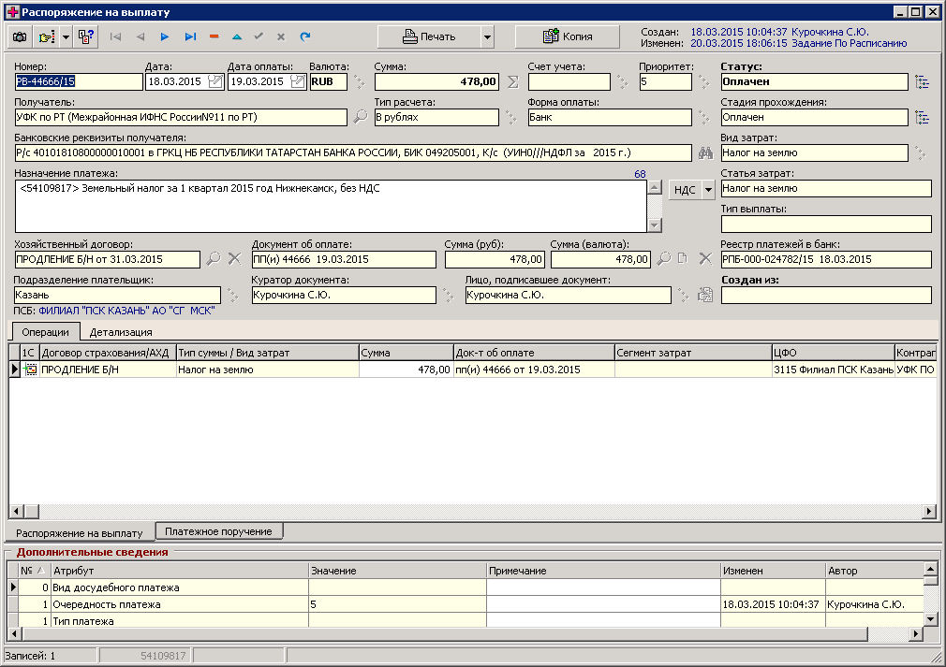
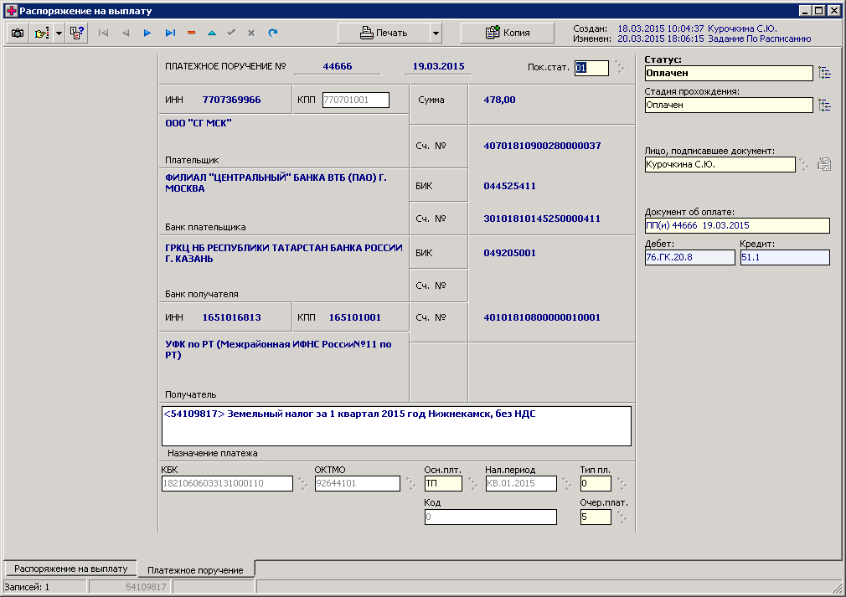
Организация бизнес-процесса платежей в компании
Особое внимание бюджетным платежам

Slide 18
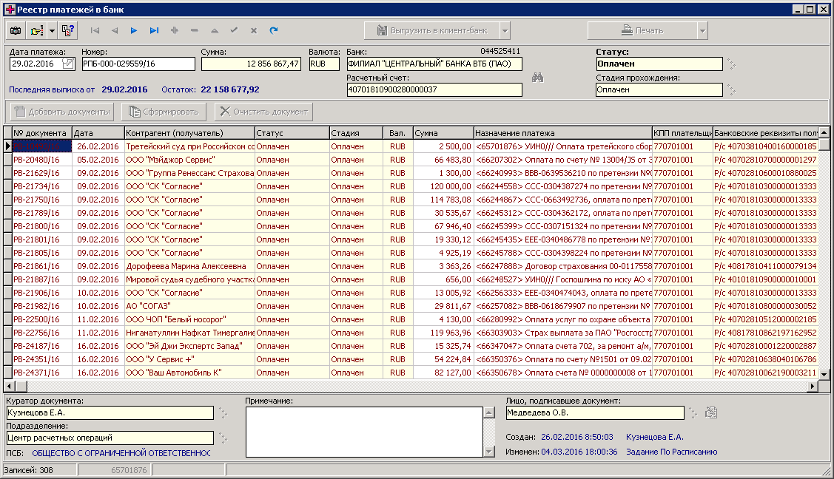
Организация бизнес-процесса платежей в компании
Автоматический сбор всех согласованных РВ в Реестр
+ добавление необходимых срочных платежей в ручном режиме

Slide 19
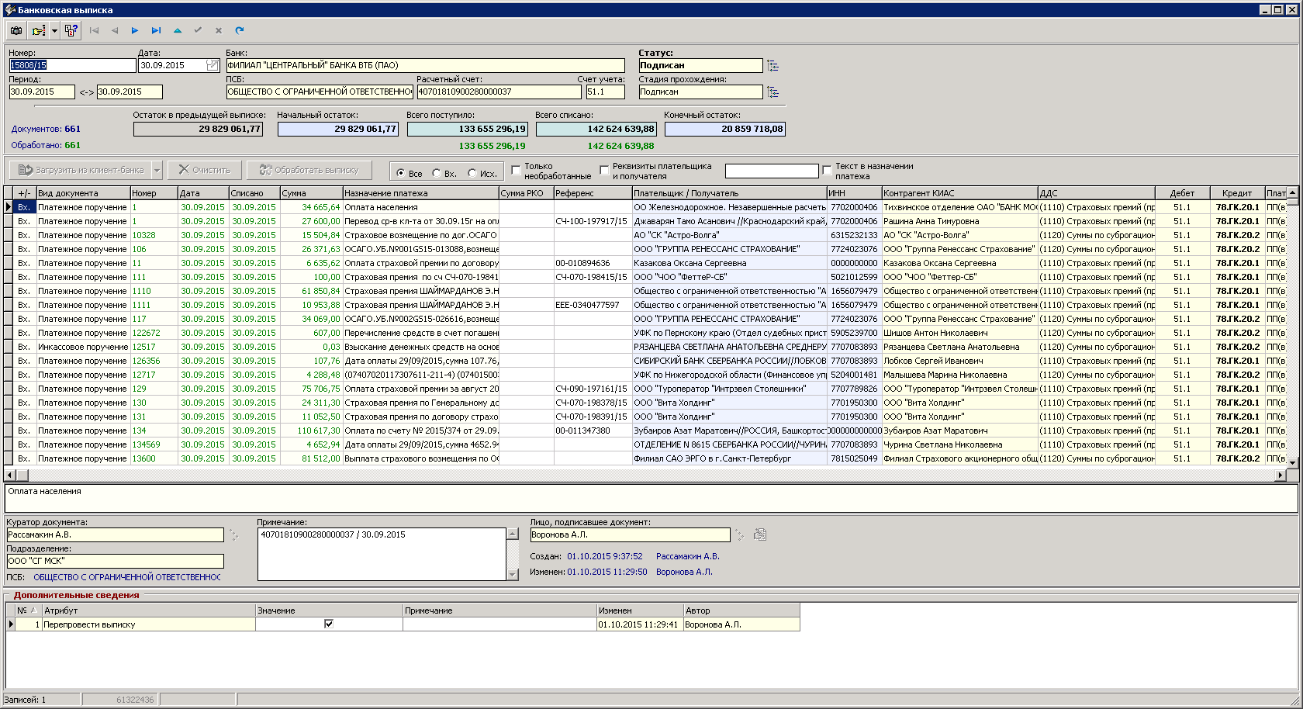
Организация бизнес-процесса платежей в компании
Самый ответственный этап - обработка банковской выписки и разноска платежей по документам и договорам

Slide 20
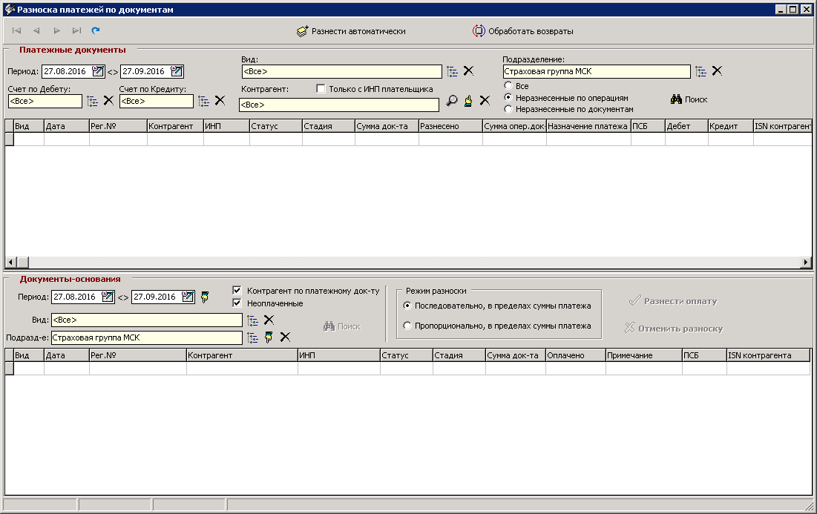
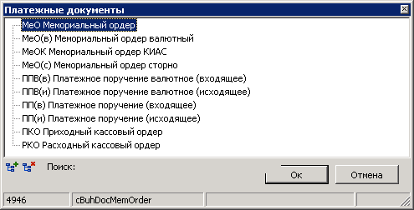
Организация бизнес-процесса платежей в компании
разноска платежей по документам и договорам

Slide 21
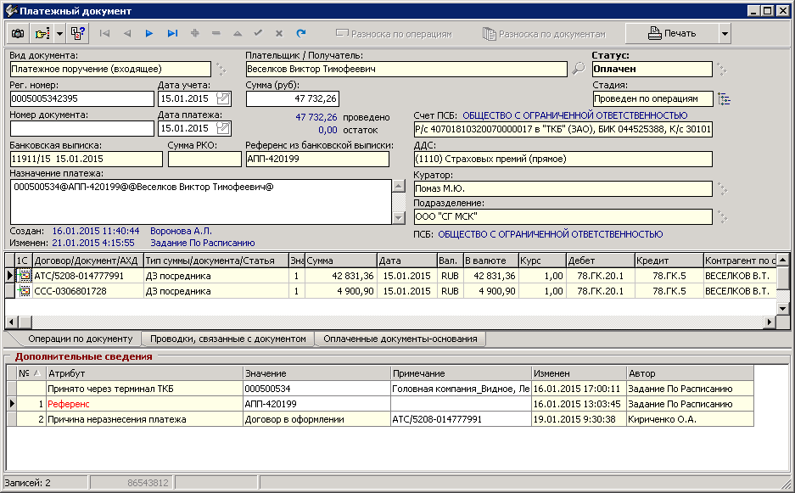
Организация бизнес-процесса платежей в компании
Пример автоматической обработки платежного поручения

Slide 22
Организация бизнес-процесса платежей в компании
Формирование отчетности по ДДС для РСБУ, МСФО, управленческого учета в автоматическом режиме, в режиме on-line на стол руководителю
ДДС-Сводный
Период: |  | с 01.03.2015 по 31.03.2015
Подразделение: |  | Страховая группа МСК
Статья ДДС |  |  |  |  | Код строки | Сумма
Страховых премий (прямое) |  |  |  |  | 1110 | 759 355 741,84
Страховых премий (прямое) |  |  |  |  | 1110 | -1 298 141,90
Страховых премий (входящее) |  |  |  |  | 1111 | 5 713 260,15
Страховых премий (прямое) - эквайринг |  |  |  |  | 1112 | 34 109 311,66
Суммы по суброгационным и регрессным требованиям (поступления) |  |  |  |  | 1120 | 66 465 634,14
В оплату требований об оплате возмещенного вреда по прямому возмещению убытков |  |  |  |  | 1130 | 64 709 075,80
Прочие поступления |  |  |  |  | 1190 | 4 839 950,61
Расчеты по реализации годных остатков |  |  |  |  | 1191 | 43 665 253,30
Расчеты по возвратам (неверные реквизиты) |  |  |  |  | 1194 | 12 961 120,16
Денежные средства в пути (рубли) |  |  |  |  | 1195 | 540 395 758,18
Денежные средства в пути (валюта) |  |  |  |  | 1196 | 193 238 378,02
Проценты полученные по расчетному счету |  |  |  |  | 1197 | 15 705 968,87
Межфилиальные расчеты |  |  |  |  | 1199 | 299 673 278,13
Страховые премии, переданные в перестрахование |  |  |  |  | 1210 | 1 255,81
Страховые премии, переданные в перестрахование |  |  |  |  | 1210 | -146 508 560,77
Выплаты по договорам страхования, сострахования |  |  |  |  | 1215 | 800 689,61
Выплаты по договорам страхования, сострахования |  |  |  |  | 1215 | -656 631 565,60
Выплаты по договорам страхования, сострахования и перестрахования ДМС |  |  |  |  | 1216 | -39 967 968,13
Выплаты по договорам перестрахования (входящее) |  |  |  |  | 1217 | -17 585,87
Оплата аквизиционных расходов |  |  |  |  | 1220 | 79 886,09
Оплата аквизиционных расходов |  |  |  |  | 1220 | -66 655 441,14
Оплата расходов по урегулированию убытков |  |  |  |  | 1225 | 12 000,00
Оплата расходов по урегулированию убытков |  |  |  |  | 1225 | -17 011 730,69
По требованиям об оплате возмещенного вреда по прямому возмещению убытков |  |  |  |  | 1230 | -80 652 793,79
Потерпевшим по прямому возмещению убытков |  |  |  |  | 1235 | 120 000,00
Потерпевшим по прямому возмещению убытков |  |  |  |  | 1235 | -42 490 037,78
Профессиональным объединениям страховщиков в виде средств отчислений от страховых премий, предусмотренных законодательством РФ |  |  |  |  | 1240 | -579 700,00
В связи с оплатой труда работников |  |  |  |  | 1250 | 704,52
В связи с оплатой труда работников |  |  |  |  | 1250 | -126 120 334,08
Поставщикам (подрядчикам) за сырье, материалы, работы, услуги |  |  |  |  | 1255 | 22 317,42
Поставщикам (подрядчикам) за сырье, материалы, работы, услуги |  |  |  |  | 1255 | -51 003 977,15
Расчеты с ЛПУ (Аванс) |  |  |  |  | 1256 | 35 000,00
Расчеты с ЛПУ (Аванс) |  |  |  |  | 1256 | -9 598 040,00
Расчеты с СТОА (Залог\Аванс) |  |  |  |  | 1257 | 38 000 000,00
Прочие платежи |  |  |  |  | 1290 | -73 226 652,12
По прочим суброгациям/регрессам |  |  |  |  | 1291 | -36 586 388,92
По инкассовым списаниям |  |  |  |  | 1292 | -140 827 758,67
По исполнительному производству (списание) |  |  |  |  | 1293 | -47 768 095,66
Расчеты по возвратам (неверные реквизиты) |  |  |  |  | 1294 | -13 074 316,37
Денежные средства в пути (рубли) |  |  |  |  | 1295 | -539 690 734,18
РКО |  |  |  |  | 1296 | -1 824 274,02
Денежные средства в пути (валюта) |  |  |  |  | 1297 | -188 419 178,02
Межфилиальные расчеты |  |  |  |  | 1299 | -299 673 278,13
Выплата по досудебной претензии |  |  |  |  | 12991 | -17 439 140,96
Выплата добровольная до решения суда |  |  |  |  | 12992 | -24 542 873,15
от продажи основных средств и нематериальных активов |  |  |  |  | 2110 | 1 598 160,00
прочие поступления |  |  |  |  | 2190 | 2 553 150 782,33
в связи с приобретением, созданием, модернизацией, реконструкцией и подготовкой к использованию основных средств и нематериальных активов |  |  |  |  | 2210 | -98 300,00
прочие платежи |  |  |  |  | 2290 | -1 930 001 400,00
Справочная информация о переоценке валюты
Положительная переоценка валюты |  |  |  | 439 601,97
Отрицательная переоценка валюты |  |  |  | -3 333 656,93
Положительная переоценка валюты при к-п валюты |  |  |  | 4 819 200,00
Отрицательная переоценка валюты при к-п валюты |  |  |  | 0,00
ИТОГО переоценка валюты |  |  |  | 1 925 145,04
Справочная информация о списаниях с депозитов по исполнительным листам
Списано по исполнительным листам с депозита |  |  |  | 0,00
ДДС - Отчет
Период: | с 01.03.2015 по 31.03.2015
Подразделение: | Страховая группа МСК
Статья |  | ДДС
Поступления по ОД |  | 1 048
Платежи по ОД |  | -1 594
Сальдо ДДС |  | -546
НЕТТО ПРЕМИЯ |  | 584
Премия |  | 798
исх.Ре |  | -147
взносы в РСА, пр. |  | -1
КВ |  | -67
НЕТТО ДДС В ЧАСТИ БУУ |  | -900
Выплаты |  | -1 053
судебные |  | -189
досудебные 2 |  | -25
досудебные 1 |  | -17
регулярные |  | -813
авансы в ЛПУ |  | -10
Сальдо расчетов по возвратам |  | 0
Расчеты со СТОА (аванс, залог, возврат) |  | 38
Регр., субр., ГОТСы |  | 110
ГОТСы |  | 44
Регрессы |  | 66
Сальдо расчетов по ПВУ (прямому) |  | 22
ПВУ прям. (мы платим) |  | -42
ПВУ прям. (нам возмещают) |  | 65
РУУ |  | -17
АХРы |  | -252
ФОТ |  | -126
поставщикам (подрядчикам) за сырье, материалы, работы, услуги |  | -51
прочие выплаты (в т.ч. СВ, капы, налоги, пр.) |  | -75
Прочие поступления |  | 22
прочие поступления |  | 5
от продажи основных средств и нематериальных активов |  | 2
проценты полученные по расчетному счету |  | 16
дивидендов, процентов по долговым финансовым вложениям и аналогичных поступлений от долевого участия в других организациях |  | 0
Кредиты полученные
Получение кредитов |  | 0
Возврат кредитов |  | 0
Справочная информация о переоценке валюты
Положительная переоценка валюты |  | 0
Отрицательная переоценка валюты |  | -3
Положительная переоценка валюты при к-п валюты |  | 5
Отрицательная переоценка валюты при к-п валюты |  | 0
ИТОГО переоценка валюты |  | 2

Slide 23
Организация бизнес-процесса платежей в компании
Внедрение ERP КИАС позволило решить следующие задачи в части организации Казначейства:
Отказаться от сложной и многоступенчатой схемы расчетов между ГО и ФС;
Перевести контроль расходования денежных средств в плоскость контроля за расходованием средств подразделением инициатором платежа (держателем бюджета) казначейством в рамках утвержденных бюджетов, а не бюджета филиала
Организовать контроль исходящих платежей на обоснованность и соответствие первичным документам (АКТам на выплату страхового возмещения, соглашениям на расторжение, Агентским отчетам, счетам-фактурам и т.д.)
Организовать электронный документооборот. Первичные документы, являющиеся основанием для осуществления исходящих платежей доступны для просмотра работникам казначейства
Сформировать единый справочник статей расходов/доходов; статей ДДС; статей Бюджета
Минимизировать ошибки при выборе статей всех типов через установку специальных тарификаторов и контролей
Определить и установить приоритетность платежей
Внедрить шаблоны платежных документов, установить обязательные атрибуты и реквизиты характерные тем или иным платежам
Сократить затраты на формирование реестра платежей, проведение банковских и кассовых документов - операционные расходы на обслуживание платежной функции
Свести к минимуму ошибки банковской и кассовой группы: их действия автоматизированы
Реализовать обработку возвратных платежей, формирование повторного платежа и его привязки
Сократить время обработки банковской выписки. Реализовать процедуру разноски банковской выписки в режиме on-line (один банковский день)
Обеспечить 100% идентификацию/привязку исходящих платежей и 80% входящих платежей
В результате закрытия более 450 расчетных счетов региональной сети сокращение расходов на расчетно-кассовое обслуживание, сокращение штатной численности бухгалтерии и банковской группы филиальной сети
Но главное!
Решили задачу не только по контролю,
но и обеспечили планирование бизнес потоков,
оперативное управление ими

Slide 24
СПАСИБО ЗА ВНИМАНИЕ !
Контакты
Лукьянова Екатерина Олеговна
Тел.: (916) 940-20-12
E-mail: lueo@me.com
Поддержка в предоставлении материалов
Лаборатория страхования www.inslab.ru
Тел.: (495) 952-80-16
E-mail: inslab@inslab.ru

